Slide 1

Freemarker 使用入门

Slide 2

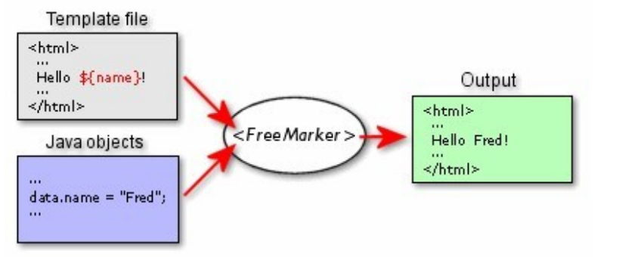
什么是FreeMarker
FreeMarker 是一款模板引擎：即一种基于模板、用来生成输出文本(任何来自于 HTML格式的文本用来自动生成源代码)的通用工具
FreeMarker 实际上是被设计用来生成 HTML 页面

Slide 3
FreeMarker使用入门
模板 + 数据模型 = 输出
1、创建Configuration，生成模板实例
Configuration configuration = new Configuration();
configuration.setDirectoryForTemplateLoading(new File("ftl文件位置"));
2、指定使用模板文件，生成Template实例
Template template = configuration.getTemplate("flt文件名");
3、填充数据模型，数据模型就是一个Map
Map<String, String> map = new HashMap<String, String>();
map.put(key, value);
4、调用Template实例process完成数据合并
template.process(map, 目标Writer输出流);

Slide 4
FreeMarker使用入门

Slide 5
FreeMarker模板文件
扩展名.ftl文件 （采用.html文件也可以）
模板文件由四部分组成
文本：直接输出的部分
注释：即<#-- -->格式部分 不会输出
变量值：${} 或 #{}
FTL指令 ：FreeMarker指令 类似HTML标签，名称前加# 例如 <#list>

Slide 6
FreeMarker 常用指令
if 指令 --- 条件判断
Welcome ${user}<#if user == "Big Joe">, our beloved leader</#if> !
<#if animals.python.price < animals.elephant.price>
Pythons are cheaper than elephants today.
<#else>
Pythons are not cheaper than elephants today.
</#if>
list指令 --- 集合遍历
<#list animals as being>
<tr><td>${being.name}<td>${being.price} Euros
</#list>
include指令 --- 页面包含
<#include "/copyright_footer.html">

Slide 7
处理不存在变量
不论在哪里引用变量，都可以指定一个默认值来避免变量丢失这种情况， 通过在变量名后面跟着一个!和默认值
<h1>Welcome ${user!"Anonymous"}!</h1>
通过放置??来询问 FreeMarker 一个变量是否存在。将它和 if指令合并，那么如果 user 变量不存在的话将会忽略整个问候代码段
<#if user??><h1>Welcome ${user}!</h1></#if>

Slide 8
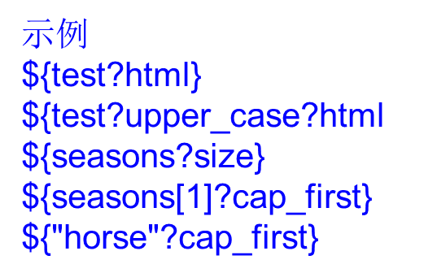
内置函数
字符串使用的内建函数：
html: 字符串中特殊 HTML 字符需要用实体引用代替（比如<代替&lt;）
cap_first:字符串的第一个字母变为大写形式
lower_case:字符串的小写形式
upper_case:字符串的大写形式
trim:去掉字符串首尾的空格
序列使用的内建函数：
size：序列中元素的个数
数字使用的内建函数：
int:数字的整数部分（比如-1.9?int 就是-1）

Slide 9
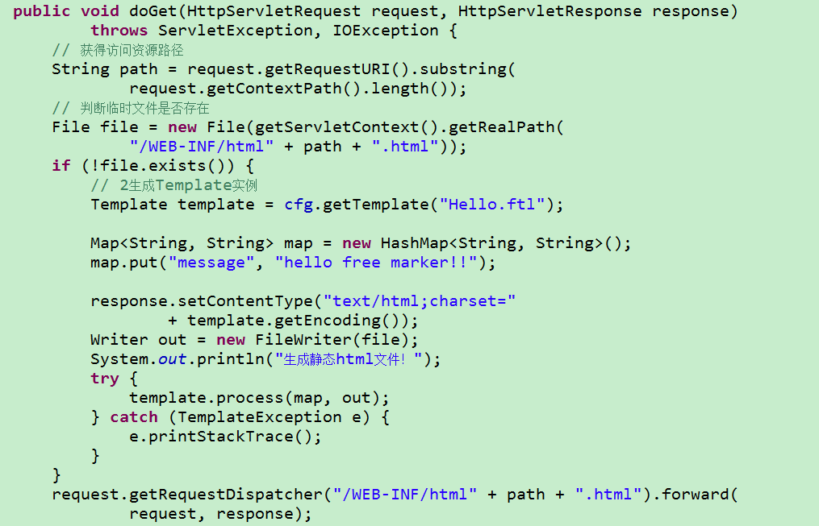
使用freemarker生成静态缓存文件

Slide 10


